Slide 2
Tomik poetycki przygotowany z okazji 25-lecia naszej szkoły
W naszej szkole jest zwyczaj ofiarowywania z okazji różnych ważnych uroczystości tomików poetyckich ilustrowanych pracami uczniów. Myślę, że autorzy także chętnie jeszcze raz zobaczą swoje prace – my to wszystko naprawdę przechowujemy w archiwach!

Slide 3
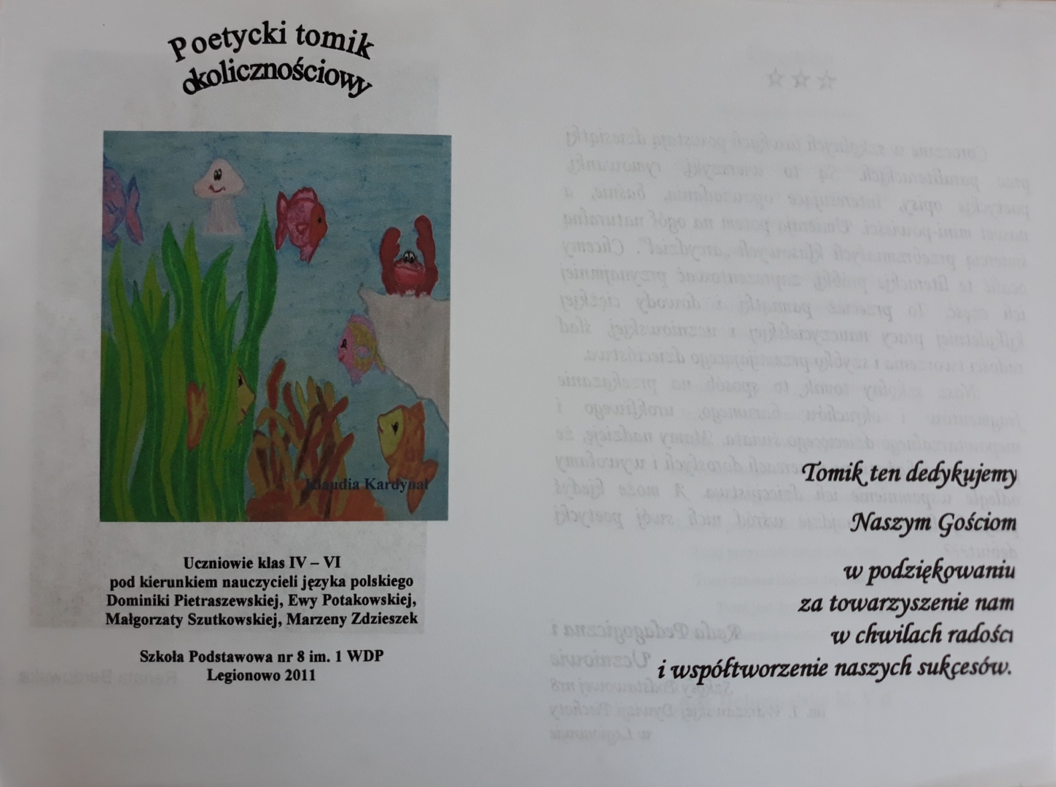

Slide 4
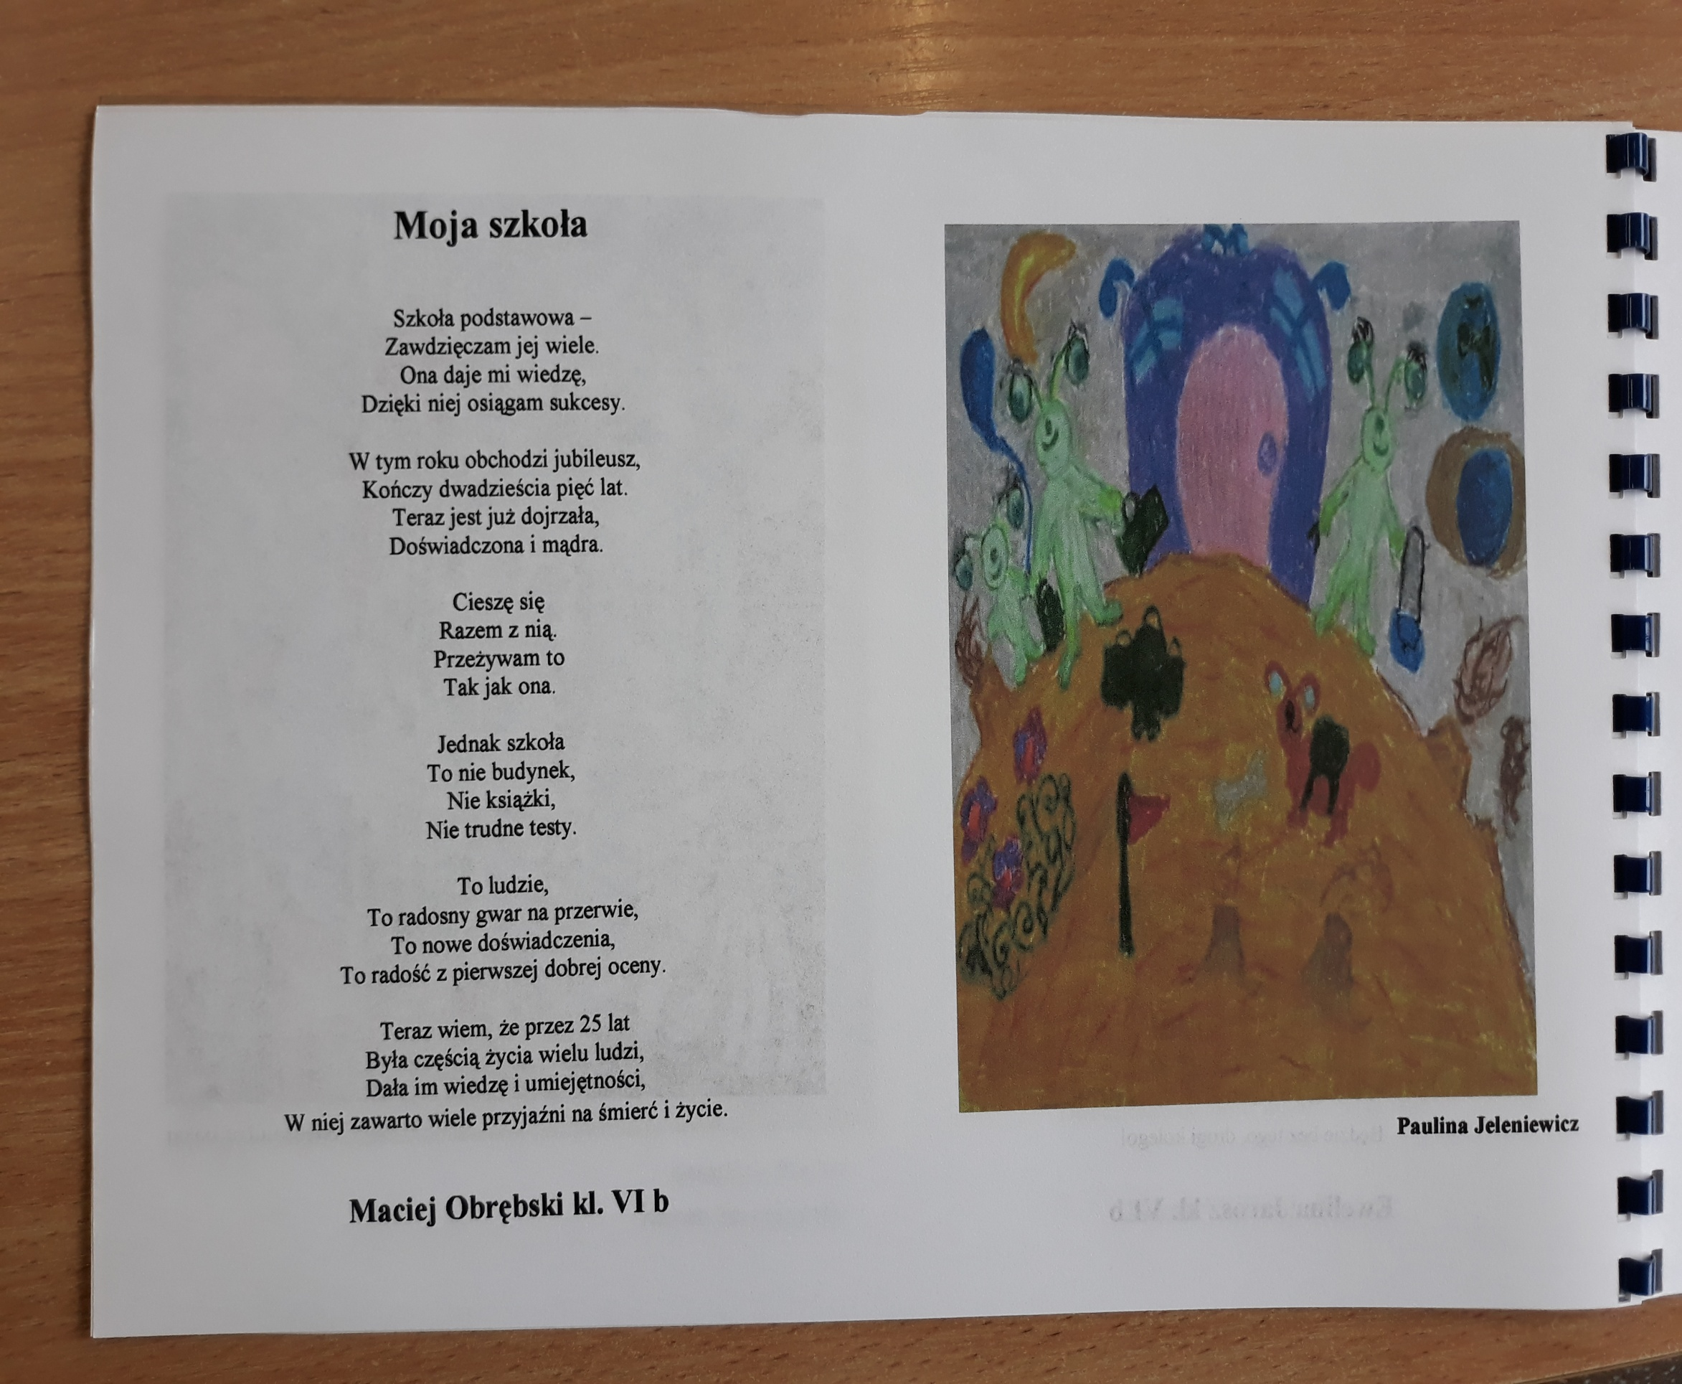

Slide 5
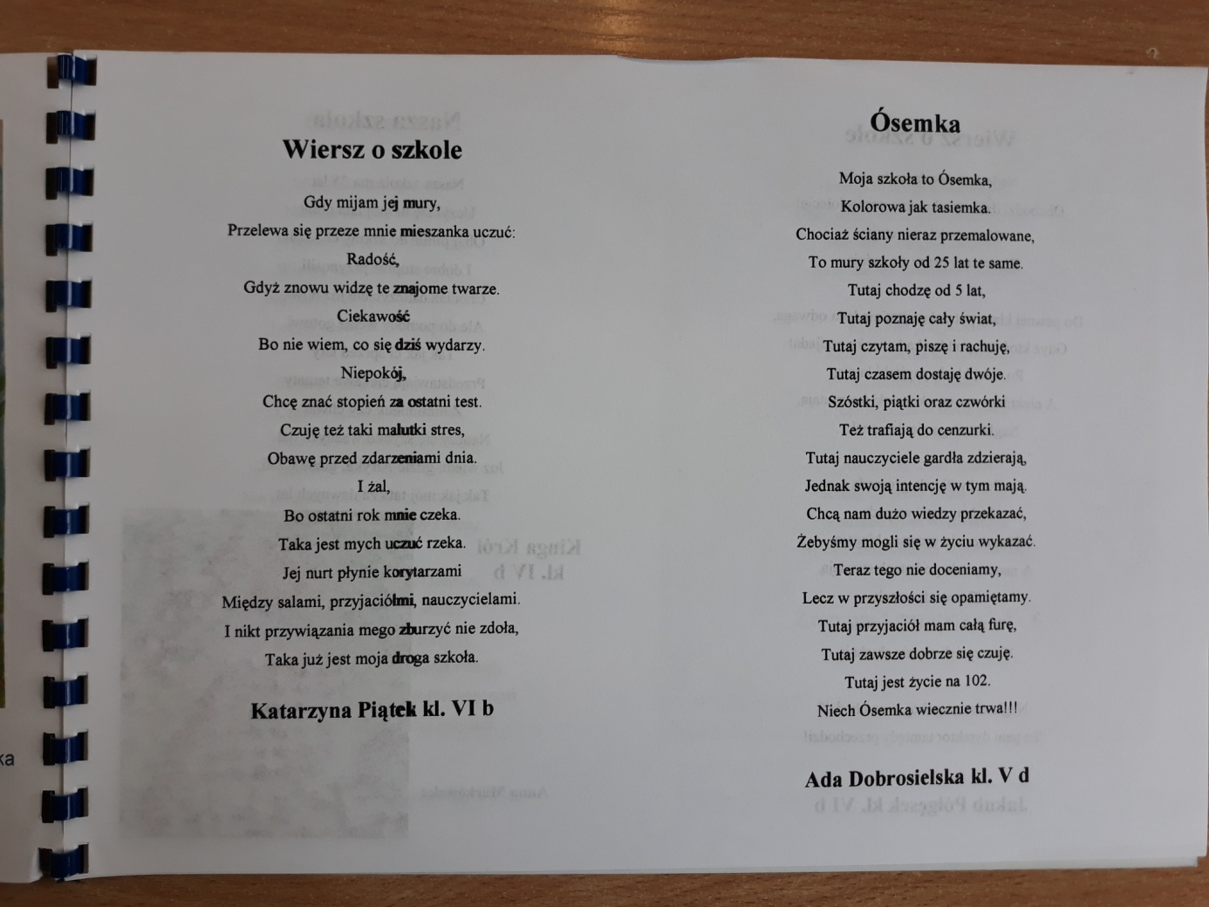

Slide 6
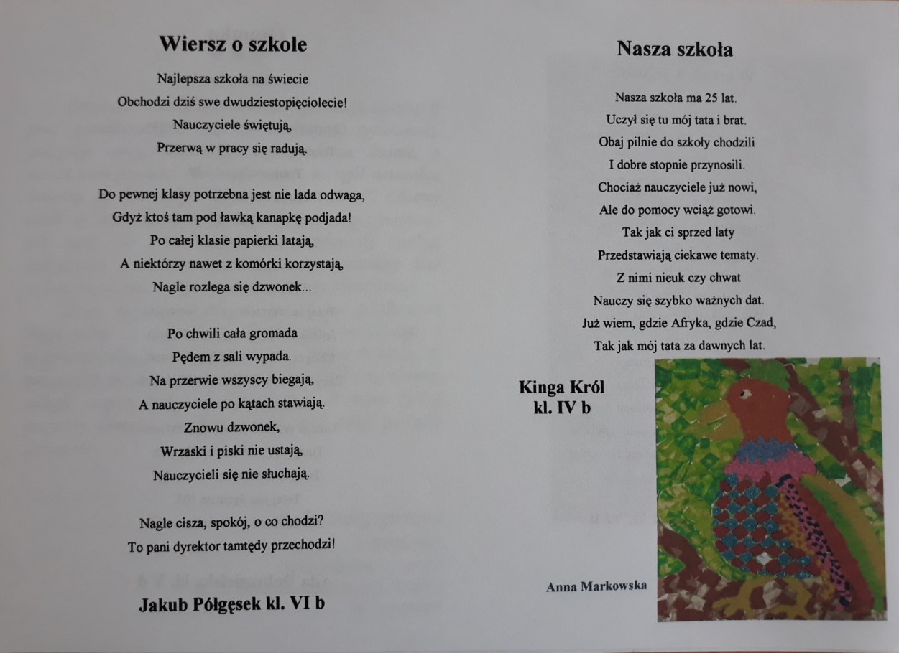

Slide 7
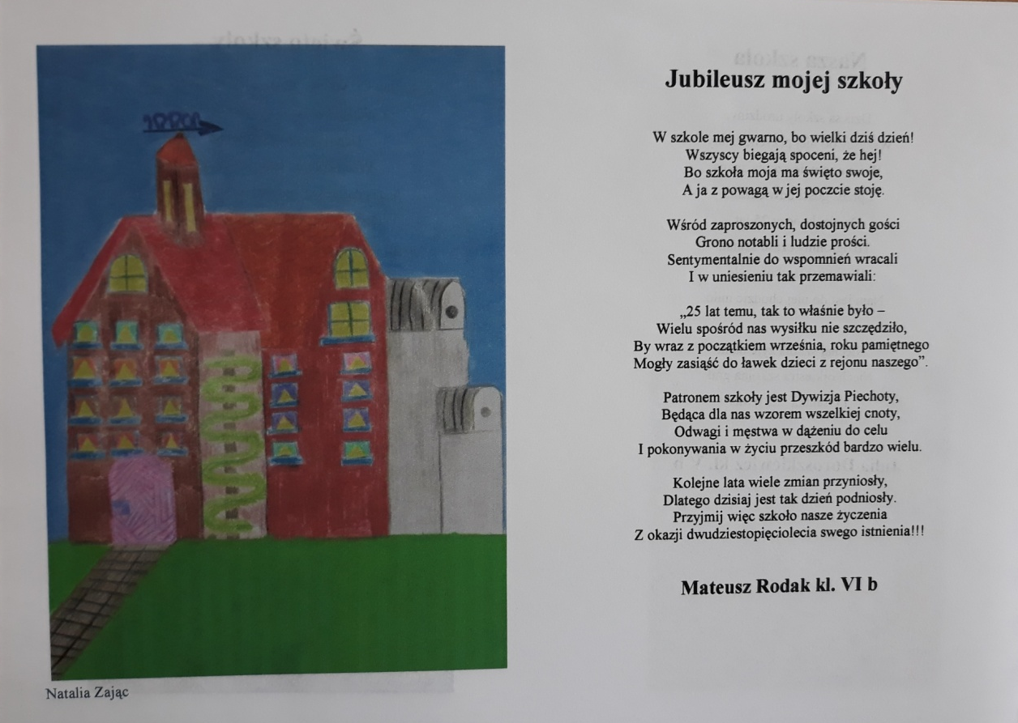

Slide 8
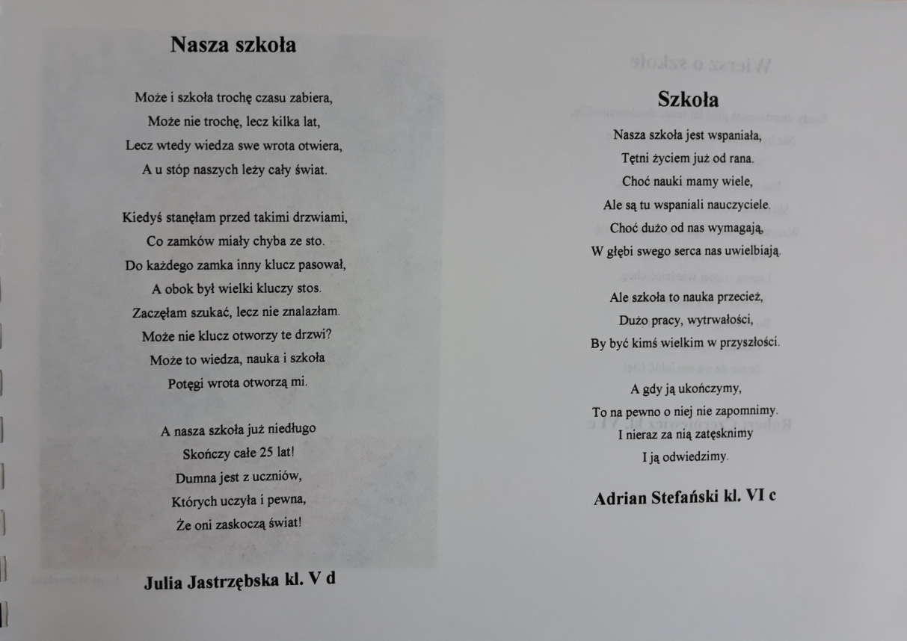

Slide 9
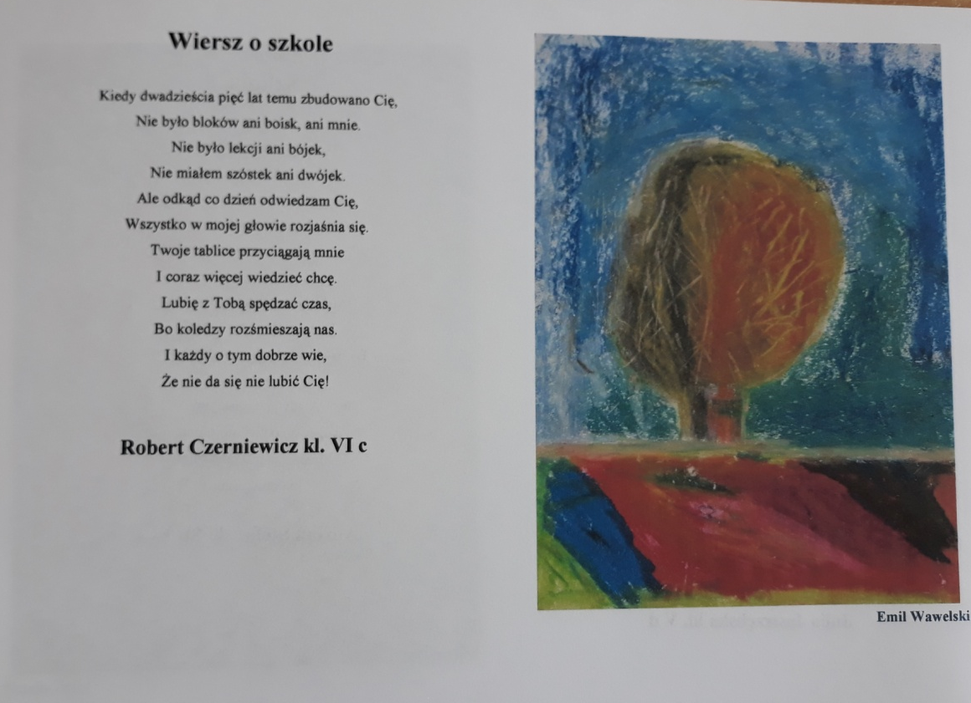

Slide 11
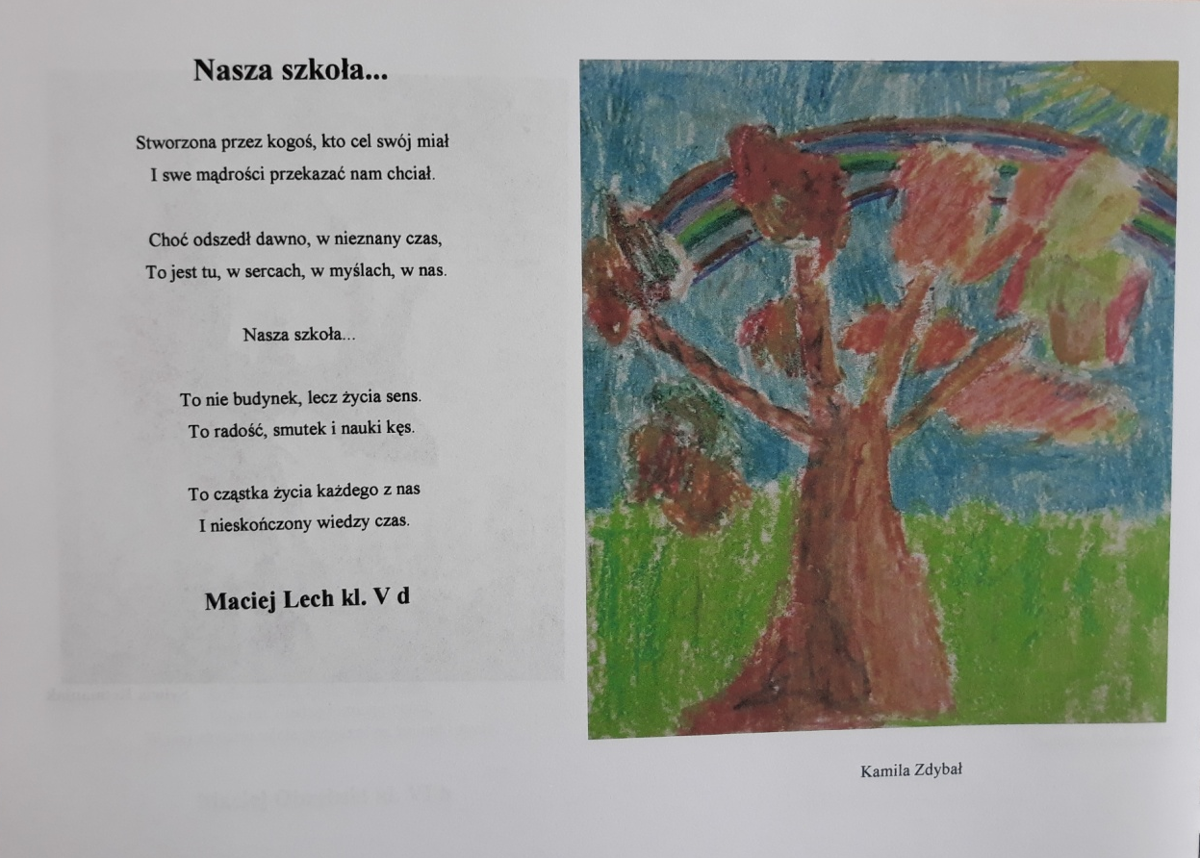

Slide 12
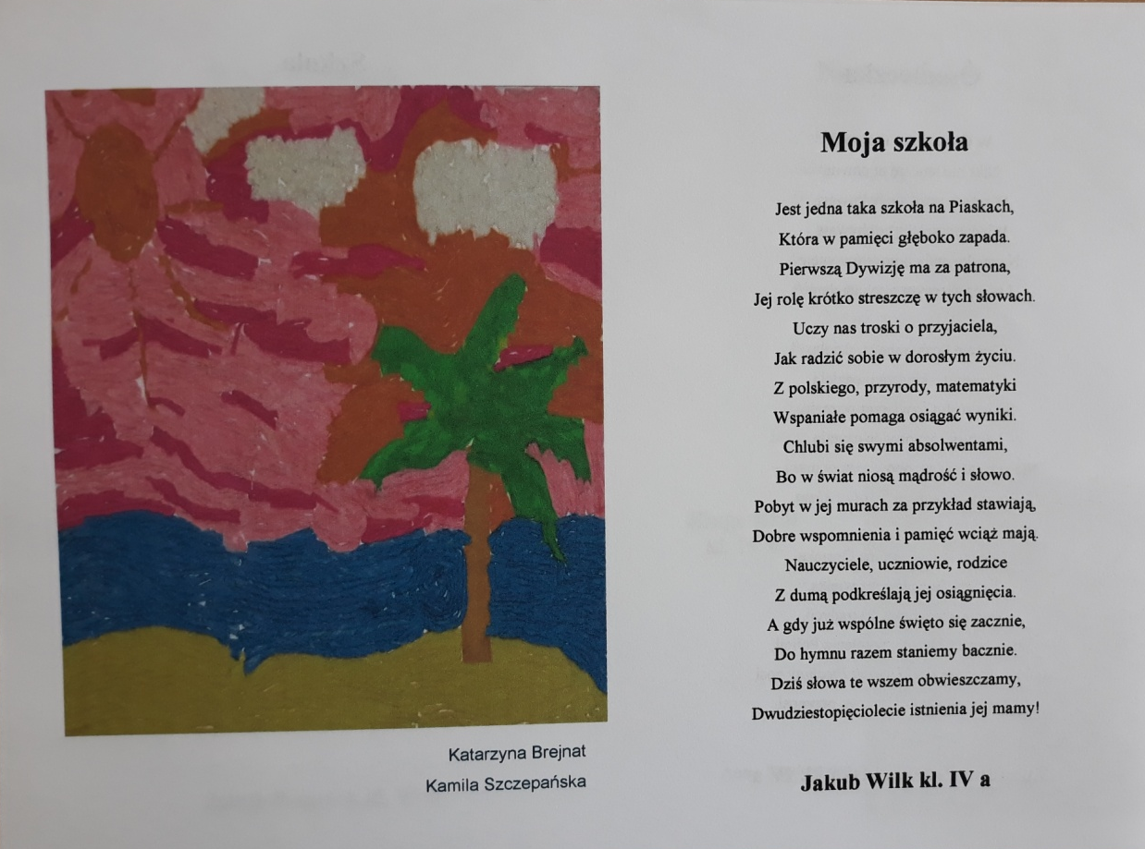

Slide 13
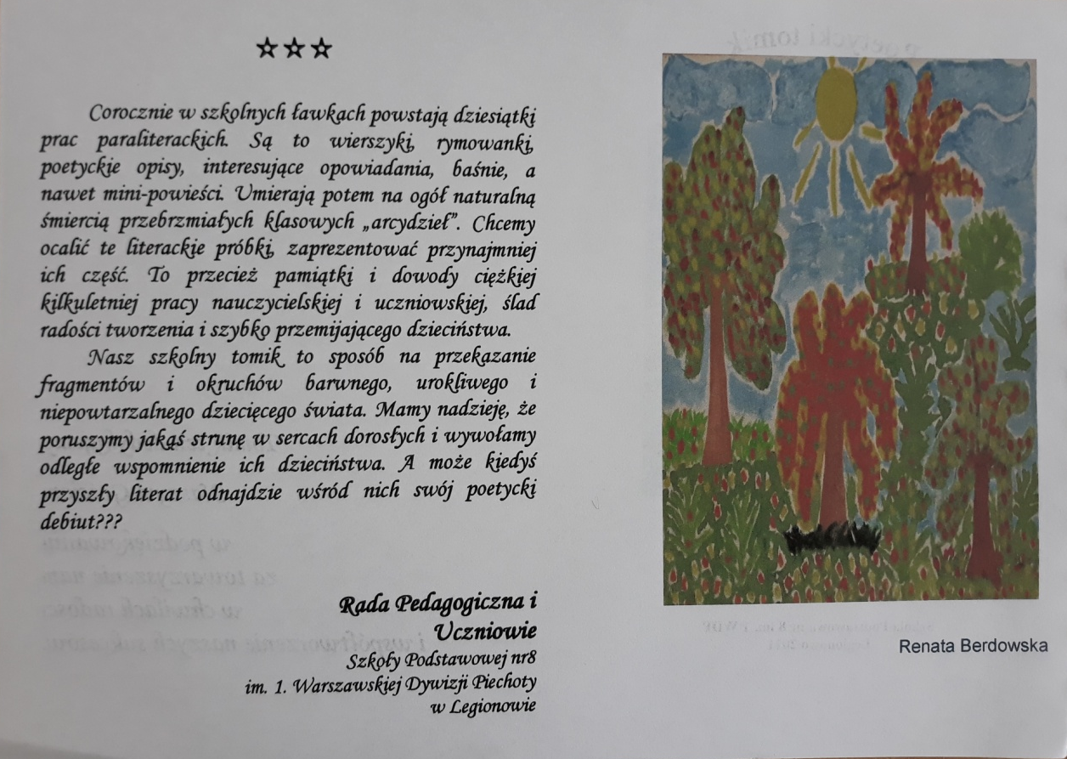

Slide 14
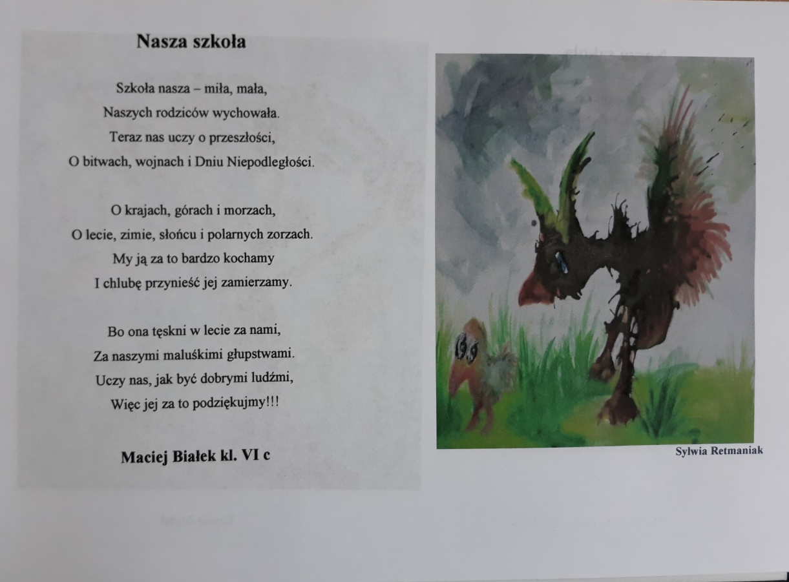

Slide 15
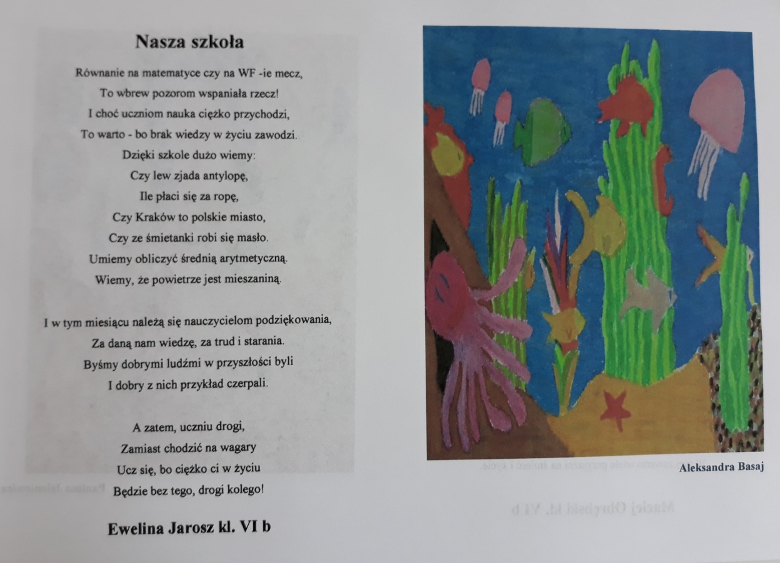

Slide 16
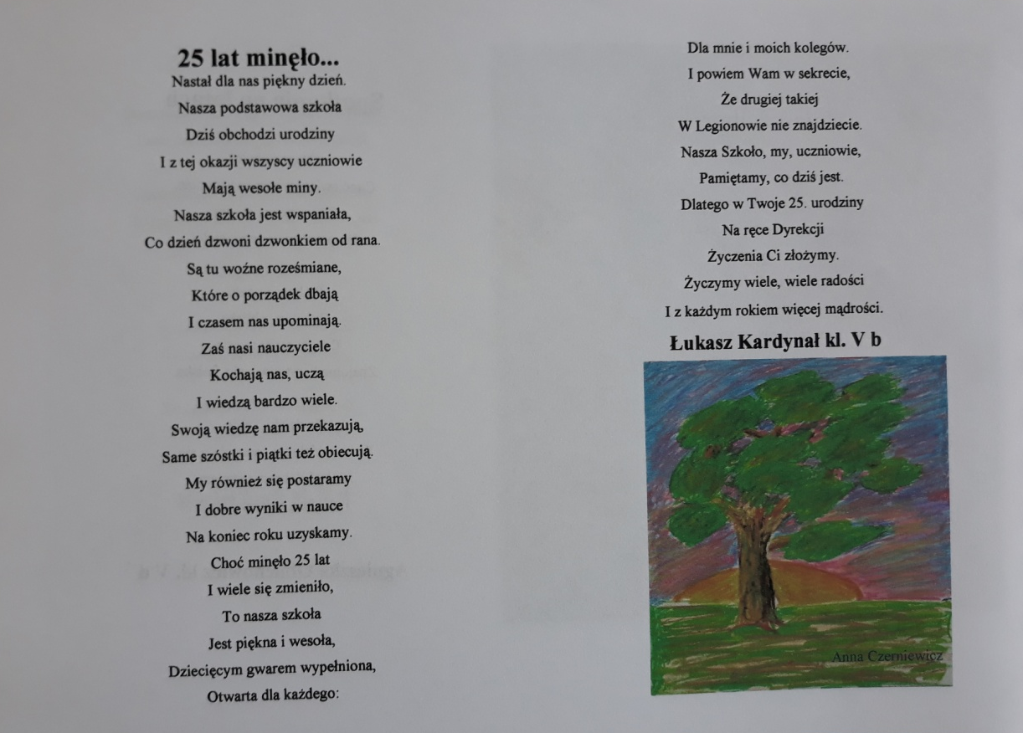

Slide 17
